Slide 1
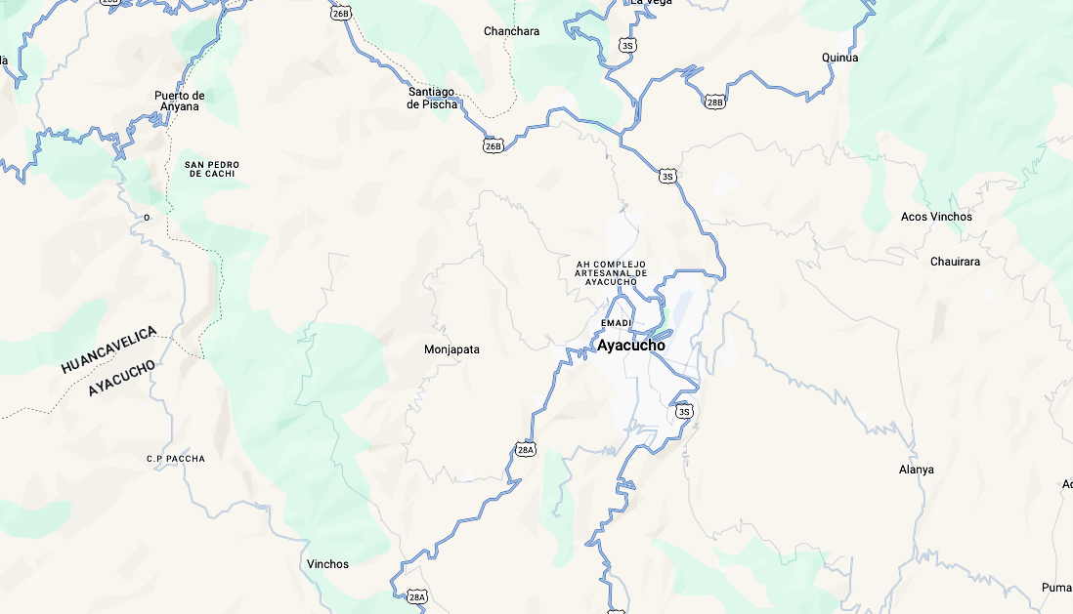
Mapa interactivo desarrollado en Python
con ayuda de ChatGPT
Ruth Chávez Pacheco
Pedro Quispe Puente
Euridice Vargas Velarde

Slide 2
Proyecto
Realización de un mapa interactivo con los principales atentados o sucesos terroristas en la región de Ayacucho durante los años 1980 a 1990.
Objetivos
Objetivo General:
Mostrar información textual y visual de los principales atentados o sucesos terroristas en la región de Ayacucho durante 1980 a 1990 a través de un mapa interactivo.
Objetivos específicos:
Construir una base de datos con la información de sucesos y atentados terroristas, coordenadas asociadas a dichos sucesos, imágenes e hipervínculos a información adicional.
Trabajar la base de datos con Pandas.
Georreferenciar la data en un mapa empleando GeoPandas
Diseñar el mapa interactivo usando Folium. Añadir la información adicional con marcadores y agregar un buscador.

Slide 3
3. Conocimientos aplicados
Uso de diccionarios para albergar información sobre el estilo del mapa y de las cajas de texto.
Uso de funciones para aplicar los valores de los diccionarios a todo el mapa y a todos los marcadores.
Librerías:
Pandas: procesar la base de datos
Geopandas: leer coordenadas creando un GeoDataFrame
Matplotlib: visualizar el GeoDataFrame
Folium: crear un mapa interactivo con un buscador, marcadores y pop up
.

Slide 4
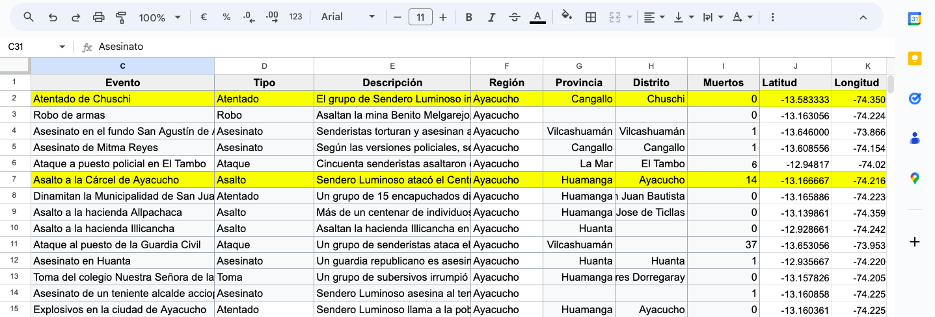
Trabajo en Google Colab
Base de datos: Se comenzó por construir una base de datos e ir nutriéndola con información lo más completa posible (fecha, evento, coordenadas, etc.).
Creación del csv: Dicho documento se exportó separado por comas, es decir, en formato csv (bd_ayacucho.csv).

Slide 5
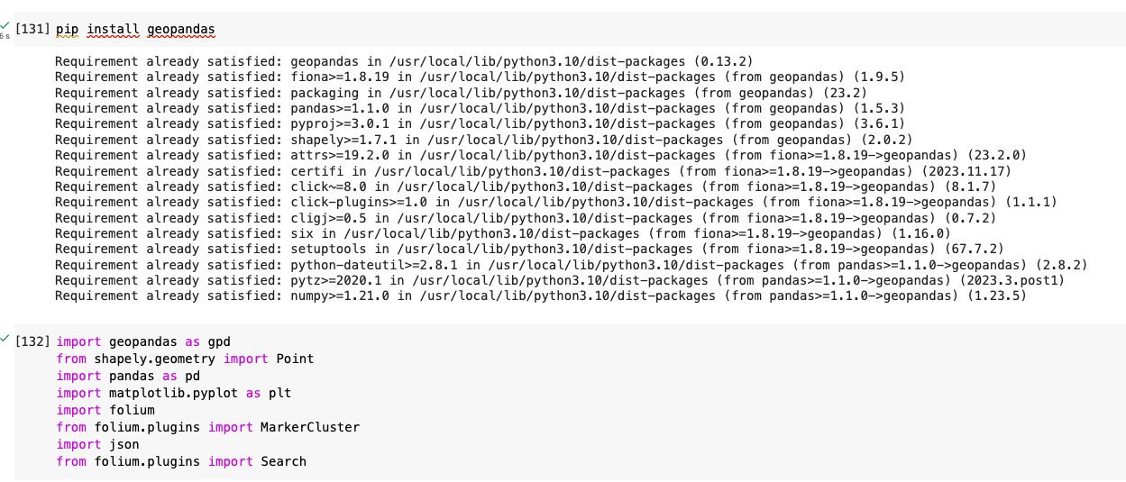
3. Adición de librerías: En Colab, se comenzó por instalar geopandas y por importar librerías con las que, potencialmente, íbamos a trabajar (pandas, folium, etc.)

Slide 6
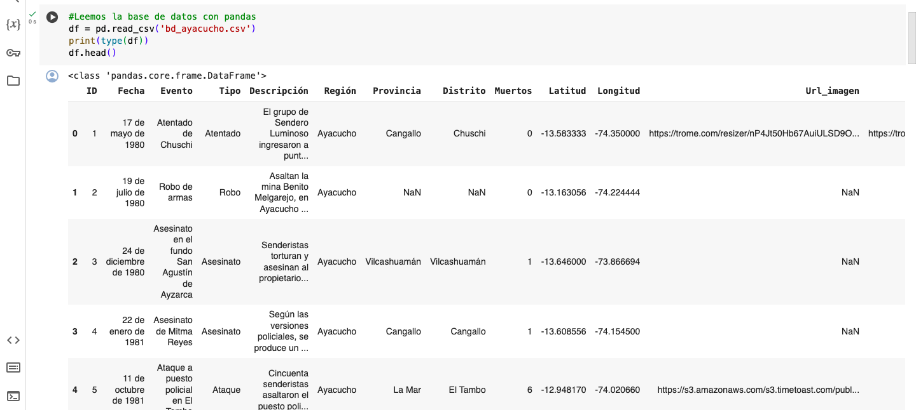
4. Lectura con pandas: Se procedió a visualizar la base de datos construida para corroborar nuestra información (filas y columnas).

Slide 7
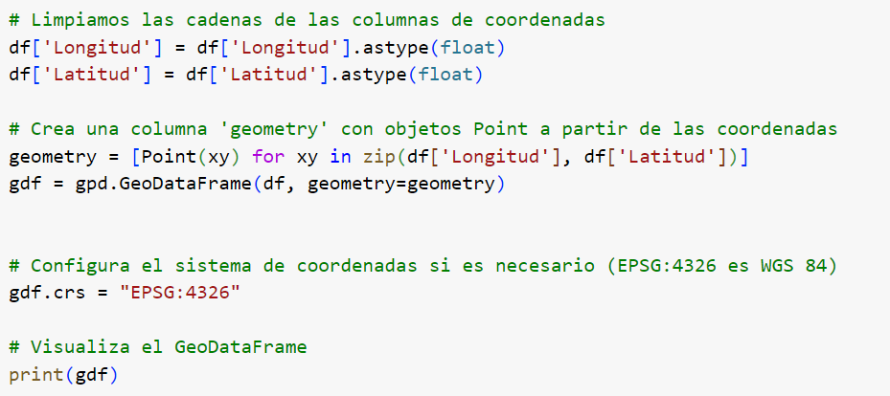
5. Creamos un GeoDataFrame con Geopandas: Previa limpieza de las columnas longitud y latitud, convertimos el DataFrame en un GeoDataFrame para trabajar con las coordenadas de la región de interés y crear una geometría que facilite la elaboración del mapa.

Slide 8
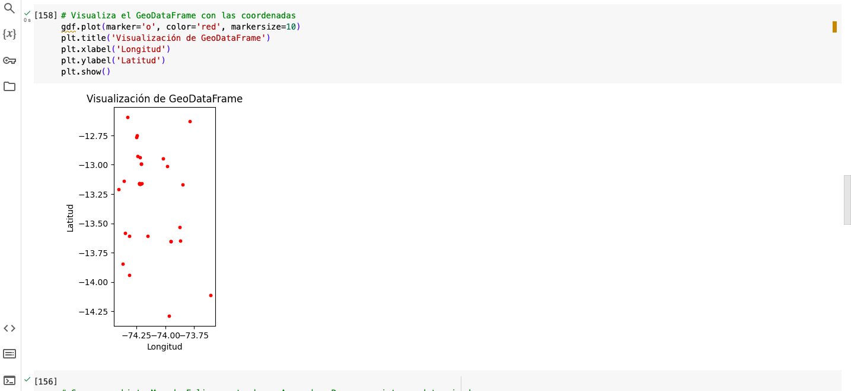
6. Visualización de coordenadas: Procedemos a realizar un visualización exploratoria con Matplotlib. El producto es una gráfica con la lalitud y longitud en el eje y y x, respectivamente.

Slide 9
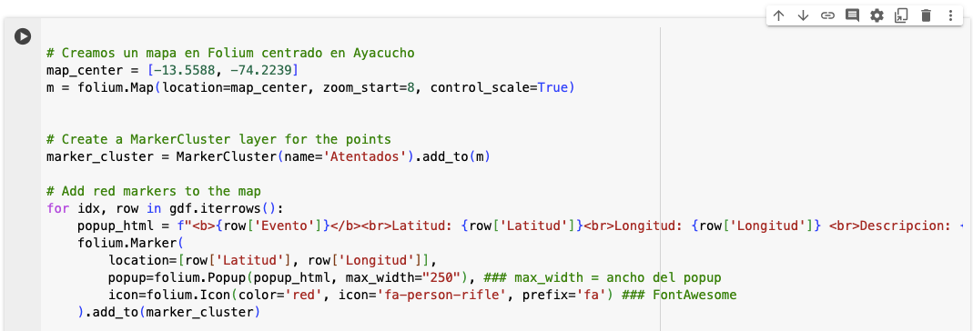
7. Visualización de puntos: Lo primero que generamos fue la lectura de coordenadas para que se pudieran observar en un mapa de la librería Folium, con un punto de partida de centralidad en la región de Ayacucho.
El mapa resultante se guarda en HTML y se observa de la siguiente manera:

Slide 10
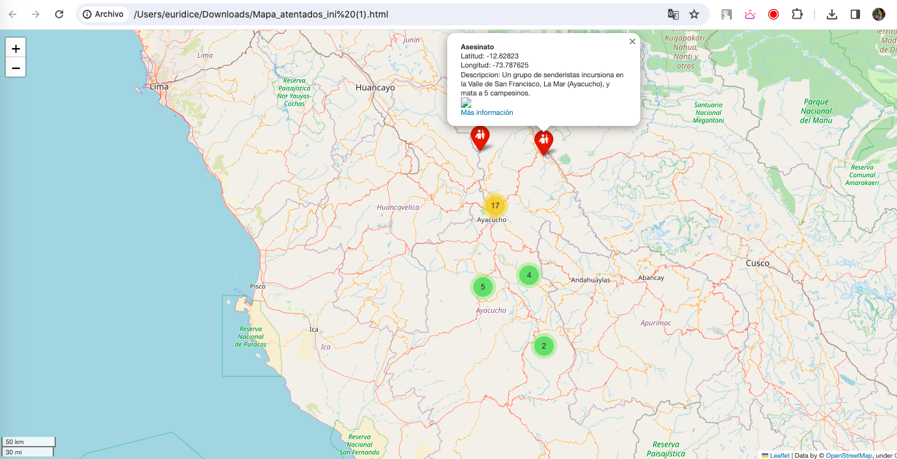

Slide 11
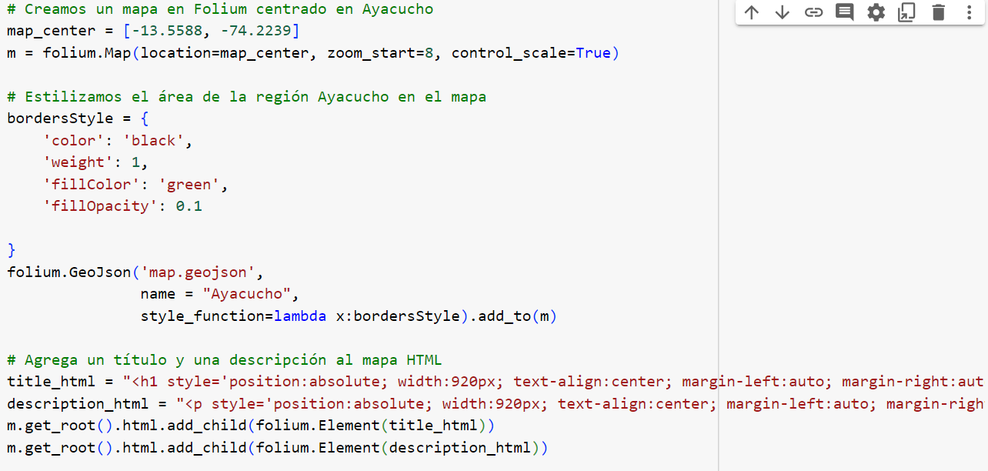
8. Customización: Agregamos y o editamos el diseño del mapa. Le damos formato al área usando un diccionario y funciones. También le agregamos un título y descripción al mapa con HTML.

Slide 12
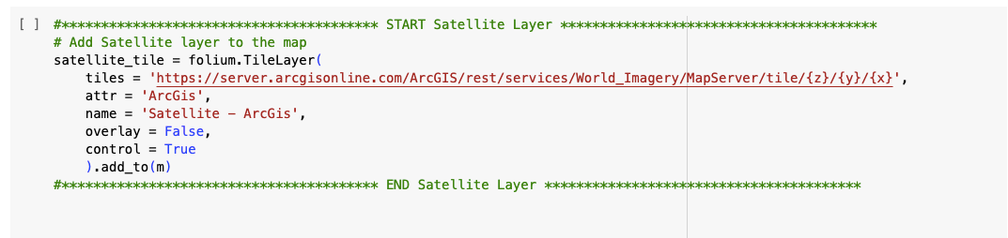
9. Adición de vistas de mapas: Por último, se añadió la visualización de un mapa satelital del servidor de ArcGis con el componente LayerControl para que el usuario pueda emplearlo también en su búsqueda. Ambas opciones son apreciables en el control de capas, agregado al final.

Slide 13
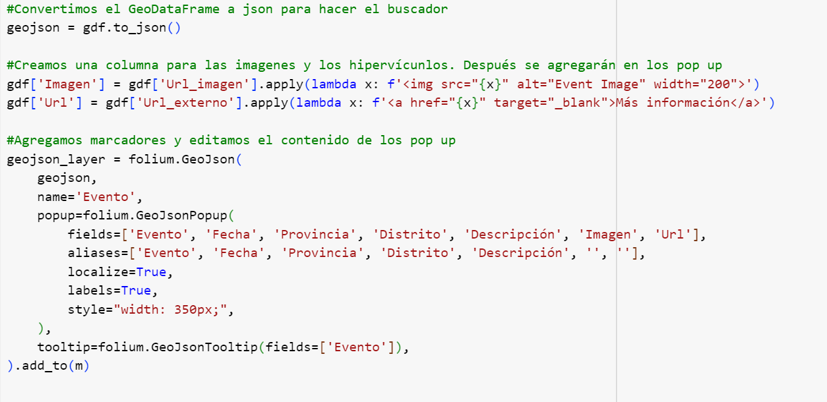
10. Adición de herramientas para el mapa interactivo: agregamos pop up en los que se muestre el nombre del evento, la fecha, la provincia y el distrito. Asimismo, se puede visualizar una imagen y un enlace externo para mayor información.

Slide 14
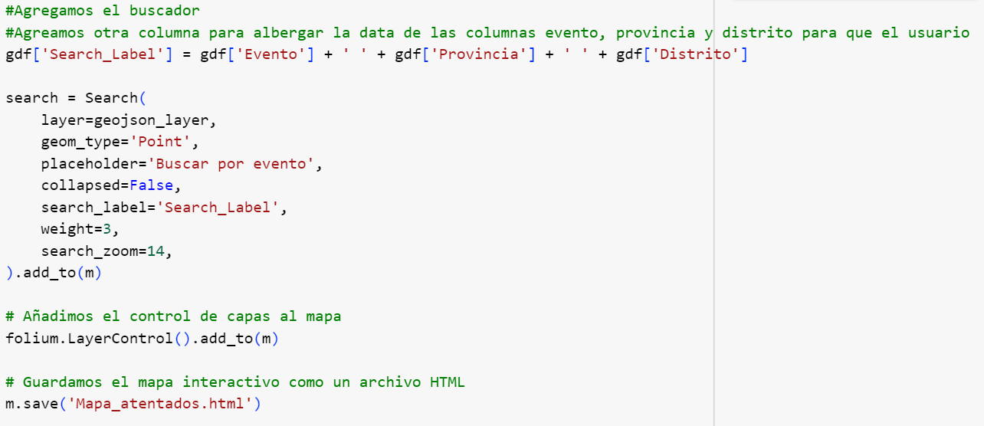
11. Adición de herramientas para el mapa interactivo: colocamos un buscador en el mapa usando el plugin Search de Folium para que el usuario pueda buscar un evento con las palabras ubicadas en los campos de descripción, provincia y distrito.

Slide 15
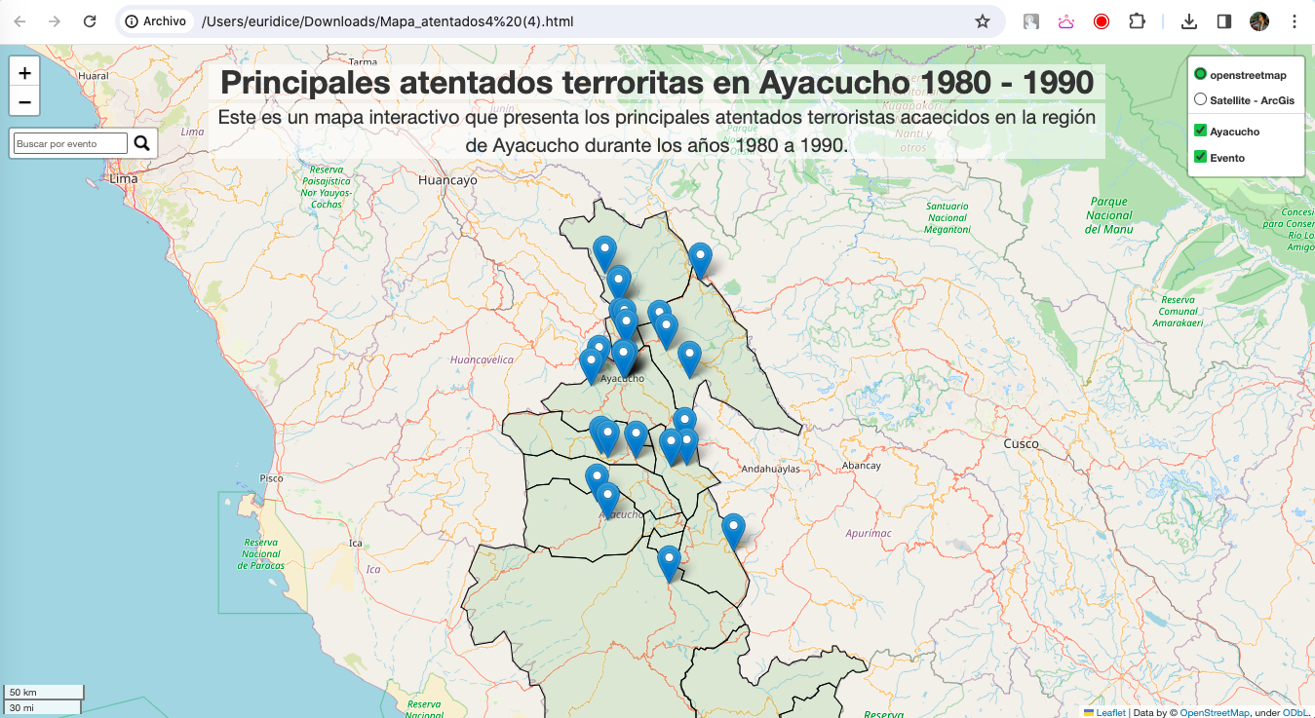

Slide 16
¿Logramos nuestros objetivos?
Visualizar información en un mapa (georreferenciación de puntos).
Los resultados que esperábamos fueron
✅
Trabajar con varias librerías para gestionar distintos tipos de datos y para diseñar el mapa interactivo.
✅
Generar un buscador para el usuario.
✅

